Slide 1
Gelukkig Nieuwjaar! In de naam van Jezus!
Onze nieuwjaarswens
God opent Zijn mond
Meer dan een wens!
Verrassend positief
Geluk in Gods koninkrijk

Slide 2
Gelukkig Nieuwjaar! In de naam van Jezus!

Slide 3
Gelukkig Nieuwjaar! In de naam van Jezus!
Onze nieuwjaarswens
God opent Zijn mond
Meer dan een wens!
Verrassend positief
Geluk in Gods koninkrijk

Slide 4
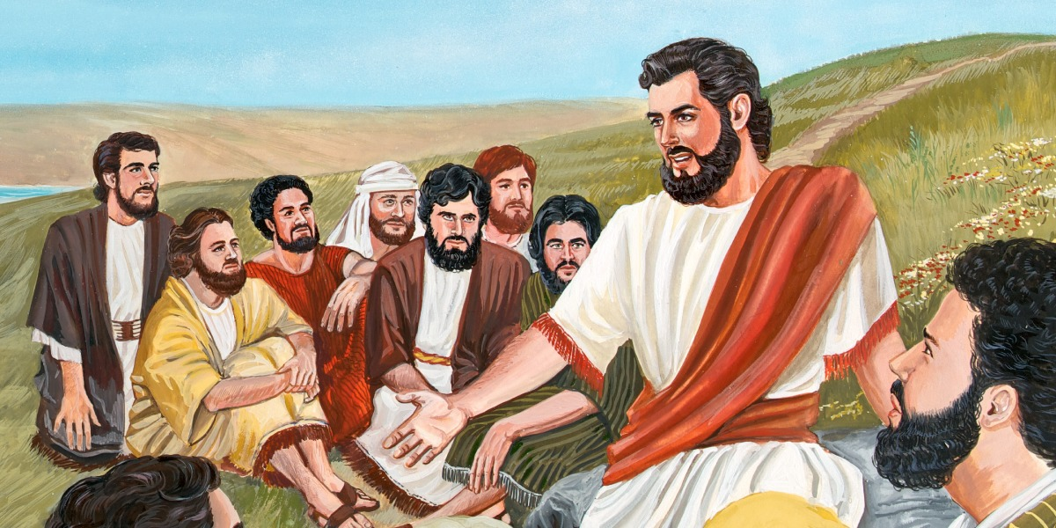
Gelukkig Nieuwjaar! In de naam van Jezus!

Slide 5
Gelukkig Nieuwjaar! In de naam van Jezus!
Onze nieuwjaarswens
God opent Zijn mond
Meer dan een wens!
Verrassend positief
Geluk in Gods koninkrijk

Slide 6
Gelukkig Nieuwjaar! In de naam van Jezus!

Slide 7
Gelukkig Nieuwjaar! In de naam van Jezus!
Onze nieuwjaarswens
God opent Zijn mond
Meer dan een wens!
Verrassend positief
Geluk in Gods koninkrijk

Slide 8
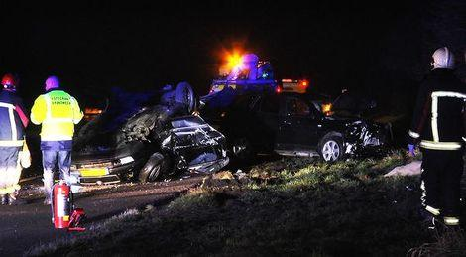
Gelukkig Nieuwjaar! In de naam van Jezus!

Slide 9
Gelukkig Nieuwjaar! In de naam van Jezus!

Slide 10
Gelukkig Nieuwjaar! In de naam van Jezus!
Onze nieuwjaarswens
God opent Zijn mond
Meer dan een wens!
Verrassend positief
Geluk in Gods koninkrijk

Slide 11
Gelukkig Nieuwjaar! In de naam van Jezus!

